Slide 1
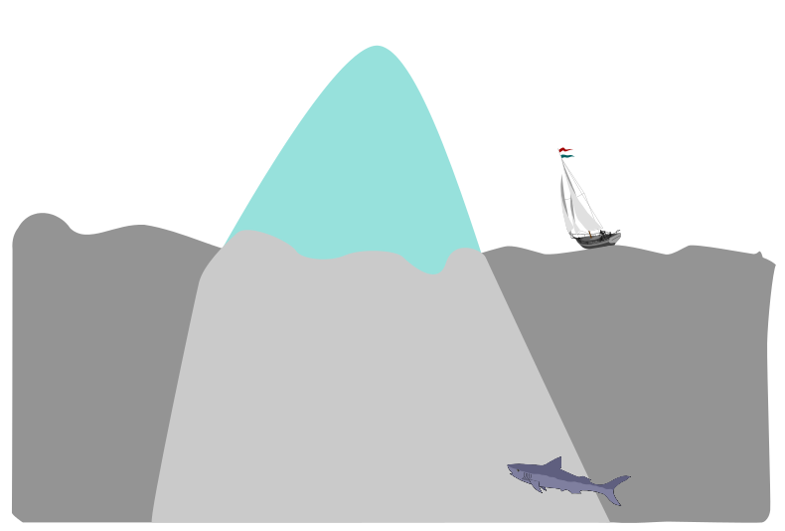
Les niveaux d’influence de la culture
Le connu de
la culture
relativement conscients
Comportements
Manières
Coutumes
Langue
moins
conscients
Histoire
Valeurs, attitudes
Préjugés
Visions du monde
Modes de pensée
Émotions très
importantes

